Slide 1

奨学金返還説明会
Notes:
それでは、大阪府育英会返還説明会を始めます。
職員の○○です。よろしくお願いいたします。
今日集まってもらった皆さんには、高校生活を送る上で必要となるお金を、大阪府育英会が貸しています。そして、皆さんが来年の３月に卒業した後、この貸したお金を返してもらうことになります。
そのお金をどうやって返すのか、いくらずつ返すのか、また、返せなくなったらどういう手続きを取ったらいいのか、そして・・・・放ったらかしているとどうなるのかなど、皆さんにとって、とても大切な話をするのでしっかり聞いておいて下さい。
ちなみに、
今日の説明会では「返還」という言葉がたくさんでてきます。普段あまり使わない言葉かもしれません。「返還」とは皆さんが大阪府育英会にお金を返していくこと、という意味になります。 Enter

Slide 2
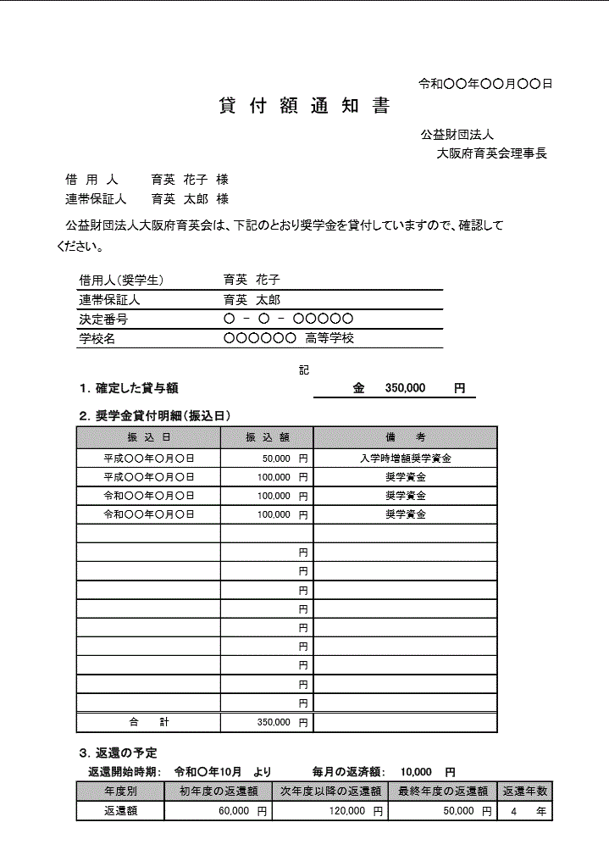

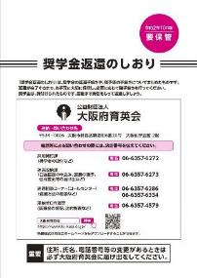
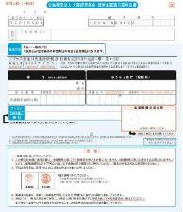


書類の確認
返還口座申込書
貸付額通知書
返還のしおり
名前の確認
はじめに、書類の確認をしていきます。
次に、印刷されている自分の名前に間違いがないかを確認してください。
「返還のしおり」「貸付額通知書」「返還口座申込書」の3点がありますか。
Notes:
はじめに、書類の確認をしていきます。
「返還のしおり」、「貸付額通知書」、「返還口座申込書」の3点がありますか。
次に、印刷されている自分の名前に間違いがないかを確認してください。

Slide 3

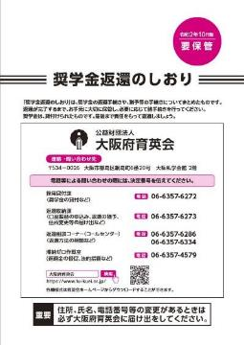


返還のしおり
返還の方法
よくある質問
変更届、猶予願
大阪府育英会の連絡先
表紙には、大阪府育英会の連絡先も載っていますので、大切に保管してください。
それでは、「返還のしおり」について説明します。
返還のしおりには、返還の方法や、よくある質問など、大事なことがたくさん載っています。
Notes:
それでは「返還のしおり」について説明します。
返還のしおりには、返還の方法や、よくある質問など、大事なことがたくさん載っています。
表紙には、大阪府育英会の連絡先も載っていますので、大切に保管してください。

Slide 4



奨学金のしくみ
参考：しおり 表紙裏
卒業
返還
奨学生（返還者）
貸付
大阪府育英会
奨学生（高校生）
そのため、卒業後は、みなさん自身が責任をもって育英会に返さなければいけません。
奨学金は保護者が借りたお金ではなく、奨学生本人（みなさん）が借りたお金です。
大阪府育英会は、教育の機会均等を図るため、高校生に奨学金の貸付けを行っています。
返ってきた奨学金は、後輩たちの新たな奨学金として貸付けされます。
このように、奨学金は先輩から後輩に受け継がれて成り立っている制度です。
これから、「奨学金のしくみ」について説明します。
Notes:
これから、奨学金のしくみについて説明します。
大阪府育英会は、教育の機会均等を図るため、高校生に奨学金の貸付けを行っています。
奨学金は保護者が借りたお金ではなく、奨学生本人（みなさん）が借りたお金です。
そのため、卒業後は、みなさん自身が責任をもって育英会に返さなければいけません。
返ってきた奨学金は、後輩たちの新たな奨学金として貸付けされます。
このように奨学金は先輩から後輩に受け継がれていく制度です。

Slide 5


奨学金の返還方法
参考：しおり Ｐ４
返還方法：月払い（口座振替）
振替日 ：毎月２７日
卒業
返還開始
▼
▼
令和3年
3月
4月
5月
6月
7月
8月
9月
10月
奨学金の返還は、卒業した年の10月から始まります。
振替日は毎月27日です。振替日の前日までに口座へ返還金を入金してください。
返還方法は月払いといって、毎月みなさんの口座から自動的に引落し（口座振替）します。
それでは、奨学金をどのように返していくのか説明します。
Notes:
それでは、奨学金をどのように返していくのか説明します。
まず、奨学金の返還は、卒業した年の10月から始まります。
返還方法は月払いといって、毎月みなさんの口座から自動的に引落し（口座振替）します。
振替日は毎月27日です。振替日の前日までに口座へ返還金を入金してください。

Slide 6
貸付額通知書
真ん中より上に、借用人と連帯保証人の名前、決定番号などが載っています。
続いて「貸付額通知書」をご覧ください。
その下に、「確定した貸与額」として、みなさんが育英会から借りた金額が載っています。
その下の「奨学金貸付明細」には、借りた金額の明細が載っています。
さらにその下には、「毎月の返済額」が載っています。
Notes:
続いて「貸付額通知書」をご覧ください。
真ん中より上に、借用人と連帯保証人の名前、決定番号などが載っています。
その下に、「確定した貸与額」として、みなさんが育英会から借りた金額が載っています。
その下の「奨学金貸付明細」には、借りた金額の明細が載っています。
さらにその下には、「毎月の返済額」が載っています。
それでは、縮小して、もう一度全体を見てみます。

Slide 7
借用人名
連帯保証人名
決定番号等
確定した貸与額
奨学金貸付明細
毎月の返済額

Slide 8

奨学金の返還期間
参考：しおり Ｐ６
（例）返還総額 ：300,000円
毎月返済額： 8,000円
38ヵ月（3年2ヵ月）
卒業
返還開始
口座振替（毎月27日）
最終月
4,000円
▼
▼▼▼▼▼▼▼▼▼▼▼▼▼▼▼▼▼▼▼▼▼▼▼▼▼▼▼▼▼▼▼▼▼▼▼▼▼▼
3月
10月
11月
令和3年
令和4年
令和5年
令和6年
例えば、借りた金額が30万円で、毎月の返済額が8千円だとします。
令和3年10月から、毎月8千円ずつ返還すると令和6年11月に返還終了となります。
どれくらいの期間で奨学金を返還していくのか具体例で確認していきます。
Notes:
どれくらいの期間で奨学金を返還していくのか具体例で確認していきます。
例えば、借りた金額が30万円で、毎月の返済額が8千円だとします。
令和3年10月から、毎月8千円ずつ返還すると令和6年11月に返還終了となります。

Slide 9
奨学金の返還期間
参考：しおり Ｐ６
（例）返還総額 ：550,000円
毎月返済額： 10,000円
55ヵ月（4年7ヵ月）
卒業
返還開始
口座振替（毎月27日）
▼
▼▼▼▼▼▼▼▼▼▼▼▼▼▼▼▼▼▼▼▼▼▼▼▼▼▼▼▼▼▼▼▼▼▼▼▼▼▼▼▼▼▼▼▼▼▼▼▼▼▼▼▼▼▼▼
3月
10月
4月
令和3年
令和4年
令和5年
令和6年
令和7年
令和8年
また、例えば、借りた金額が55万円で、毎月の返済額が1万円だとします。
令和3年10月から、毎月1万円ずつ返還すると令和8年4月に返還終了となります。
Notes:
また、例えば、借りた金額が55万円で、毎月の返済額が1万円だとします。
令和3年10月から、毎月1万円ずつ返還すると令和8年4月に返還終了となります。

Slide 10
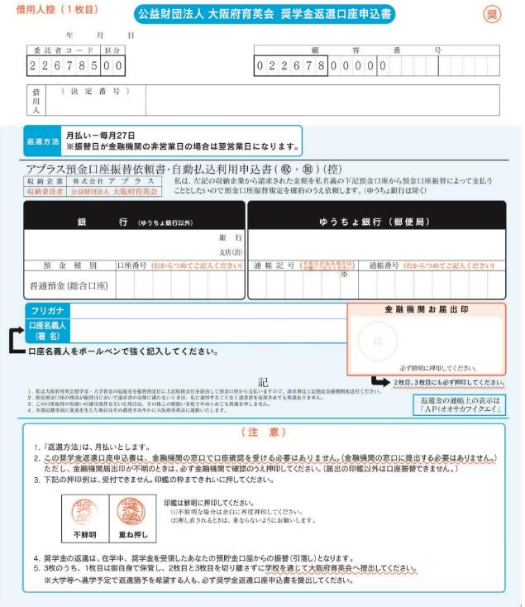
奨学金返還口座申込書
参考：しおり Ｐ７
どちらかに在学中の奨学金口座が印字されています。
印
名前を記入
銀行届出印×３枚
続いて「奨学金返還口座申込書」をご覧ください。
この用紙には、育英会からみなさんに奨学金を貸したときの口座が印字されています。
そのため、この申込書に自分の名前を書いて、銀行印を押して、学校に提出してください。
その口座が、卒業後に返還金を自動的に引き落しするための「返還口座」となります。
Notes:
続いて、「奨学金返還口座申込書」をご覧ください。
この用紙には、育英会からみなさんに奨学金を貸したときの口座が印字されています。
その口座が卒業後に返還金が自動的に引き落とされる「返還口座」となります。
そのため、この申込書に自分の名前を書いて、銀行印を押して、学校に提出してください。

Slide 11

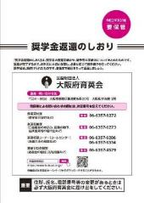
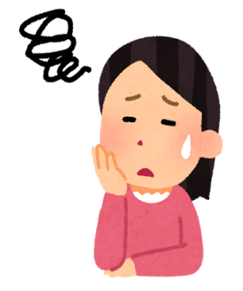



約束どおりに返還することが
困難となったとき
参考：しおり Ｐ９
育英会へ連絡を！！
・月々の返還額の減額
・返還の猶予（期限の延期）
それでは、返還中に困ったことがあったら、 どうしたらよいのかを説明します。
特別な事情があるときは、月々の返還額の減額や、返還期限の延期をすることができます。
連絡先は「奨学金返還のしおり」の表紙や大阪府育英会のホームページに掲載しています。
困ったときには、すぐに育英会に連絡してください。どうすればいいのか、ご案内します。
Notes:
ここで、返還中に困ったことがあったら、どうしたらよいのかを説明します。
困ったときには、すぐに育英会に連絡してください。どうすればいいのか、ご案内します。
連絡先は「奨学金返還のしおり」の表紙や大阪府育英会のホームページに掲載しています。
特別な事情があるときは、月々の返還額の減額や、返還期限の延期をすることができます。

Slide 12

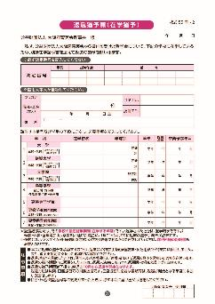



進学による返還猶予について
参考：しおり Ｐ９
【卒業まで返還を延期(猶予)】
在学証明書
〇〇は在学中であることを証明します。
〇〇大学 ㊞
返還猶予願
（在学猶予）
ここで、卒業後に大学や専門学校に進学する方に覚えておいてほしいことがあります。
それと「返還猶予願（在学猶予）」に必要事項を記入して、育英会に提出してください。
この手続きには進学先の大学や専門学校の
「在学証明書」が必要となります。
学校に行きながら返還することが困難なときは在学中の返還を止めることができます。
Notes:
ここで、卒業後に大学や専門学校に進学する方に覚えておいてほしいことがあります。
学校に行きながら返還することが困難なときは在学中の返還を止めることができます。
この手続きには進学先の大学や専門学校の「在学証明書」が必要となります。
それと、「返還猶予願（在学猶予）」に必要事項を記入して育英会に提出してください。

Slide 13
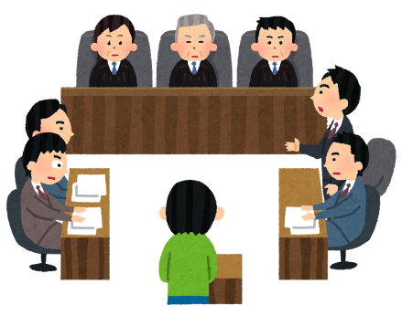
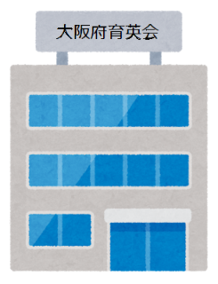






返還金の督促について
参考：しおり Ｐ11
それでは、返還しないで放ったらかしているとどうなるのかお話しします。
そして、それでも放ったらかしにしていると、次は裁判所から手紙が届いてしまいます。
次に、借用人と連帯保証人に電話で連絡をします。
それでも連絡が取れない場合は、自宅に伺います。
まず、自宅に請求書を送付します。
裁判所で約束しても、返還をしない場合は、
お給料が差し押さえられてしまいます。
裁判になると、実際に裁判所へ出廷して法廷で話し合いをすることになります。
Notes:
それでは、返還しないで放ったらかしているとどうなるのかお話しします。
まず、自宅に請求書を送付します。
次に、借用人と連帯保証人に電話で連絡をします。
それでも連絡が取れない場合は、自宅に伺います。
そして、それでも放ったらかしにしていると、次は裁判所から手紙が届いてしまいます。
裁判になると、実際に裁判所へ出廷して法廷で話し合いをすることになります。
裁判所で約束しても、返還をしない場合は、お給料が差し押さえられてしまいます。

Slide 14

延滞金について
参考：しおり Ｐ11
延滞金の発生
放っておくと、余分なお金を払わなければなりませんので、期限までに返還をお願いします。
もう一点、放ったらかしにしておくと大変なことになることがあります。
返還が遅れた時は「延滞金」といって、いわゆるペナルティを払ってもらいます。
大阪府育英会の奨学金は無利息ですが、
Notes:
もう一点、放ったらかしにしておくと大変なことになることがあります。
大阪府育英会の奨学金は無利息ですが、
返還が遅れた時は「延滞金」といって、いわゆるペナルティを払ってもらいます。
放っておくと、余分なお金を払わなければなりませんので、期限までに返還をお願いします。

Slide 15





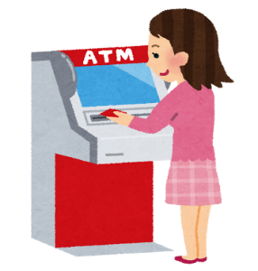
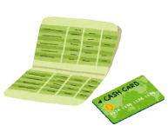


これだけは守りましょう
参考：しおり Ｐ１
銀行届出印
を押す×3枚
名前を記入
返還方法：月払い（口座振替）
振替日 ：毎月２７日
提出期限までに提出すること！
しおりの1ページをご覧ください。みなさんに「これだけは守ってほしいこと」があります。
それから、住所・氏名・電話番号等が変わったときは育英会に必ず連絡して下さい。
そして、返還に困ったら、放っておかないで、大阪府育英会に連絡してください。
毎月の返済金額を確認して、口座に入れておいてください。滞納すると延滞金が発生します。
次に、毎月27日に口座振替（引き落とし）の方法で約束どおりに、返還をお願いします。
まず、「奨学金返還口座申込書」は先生から
言われた期日までに必ず提出して下さい。
大阪府育英会からの大切なお知らせなどが届かなくなります。
連絡先はしおりの表紙に記載しています。
Notes:
しおりの1ページをご覧ください。みなさんに「これだけは守ってほしいこと」があります。
まず、「奨学金返還口座申込書」は先生から言われた期日までに必ず提出して下さい。
次に、毎月27日に口座振替（引き落とし）の方法で約束どおりに返還をお願いします。
毎月の返済金額を確認して、口座に入れておいてください。滞納すると延滞金が発生します。
そして、返還に困ったら、放っておかないで、大阪府育英会に連絡してください。
連絡先はしおりの表紙に記載しています。
それから、住所・氏名・電話番号等が変わったときは育英会に必ず連絡して下さい。
大阪府育英会からの大切なお知らせなどが届かなくなります。

Slide 16

最後に・・・
卒業
返還
奨学生（返還者）
貸付
大阪府育英会
奨学生（高校生）
そして、何か困ったことがあったときは、放っておかず、必ず育英会に連絡をお願いします。
そのことを忘れないように、卒業後も頑張って下さい。
最後に、皆さんの返還金は、後輩達の大切な奨学金になります。
Notes:
最後に、皆さんの返還金は、後輩達の大切な奨学金になります。
そのことを忘れないように、卒業後も頑張って下さい。
そして、何か困ったことがあったときは、放っておかず、必ず育英会に連絡をお願いします。

